Slide 1
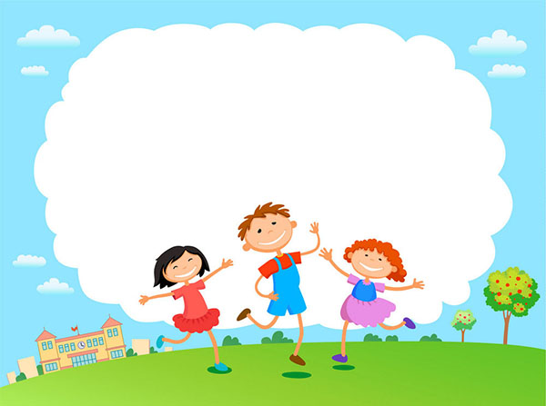
CHÀO MỪNG CÁC CON
ĐẾN VỚI TIẾT TỰ NHIÊN VÀ XÃ HỘI LỚP 2

Slide 2

Bài 19
Các mùa trong năm (tiết 4)

Slide 3

Yêu cầu cần đạt:
- Học sinh lựa chọn được trang phục phù hợp theo mùa.
*Phát triển năng lực và phẩm chất:
- Biết sử dụng kiến thức đã học vào cuộc sống hàng ngày.

Slide 4

Khám phá

Slide 5

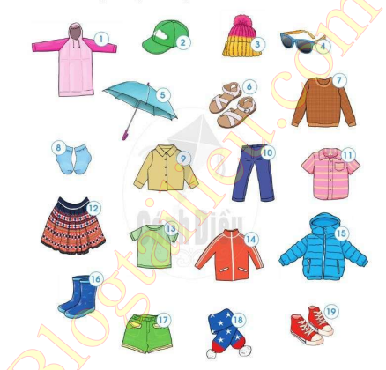
2
Trang phục phù hợp theo mùa
Hãy lựa chọn trang phục trong các hình dưới đây cho phù hợp với từng mùa.

Slide 6
Phiếu học tập
Mùa xuân | Mùa hè | Mùa thu | Mùa đông | Mùa khô | Mùa mưa

Slide 7


Slide 8
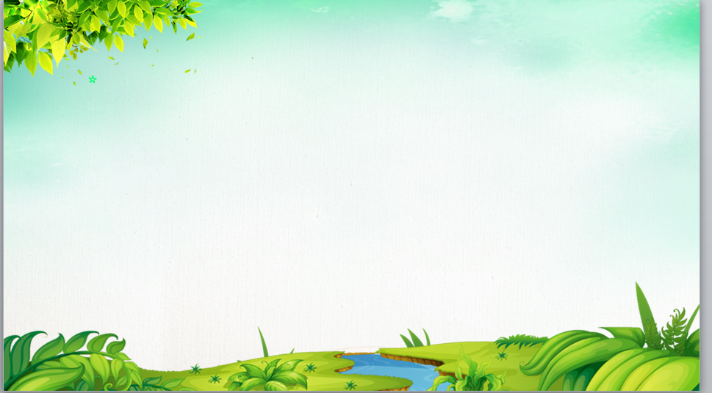
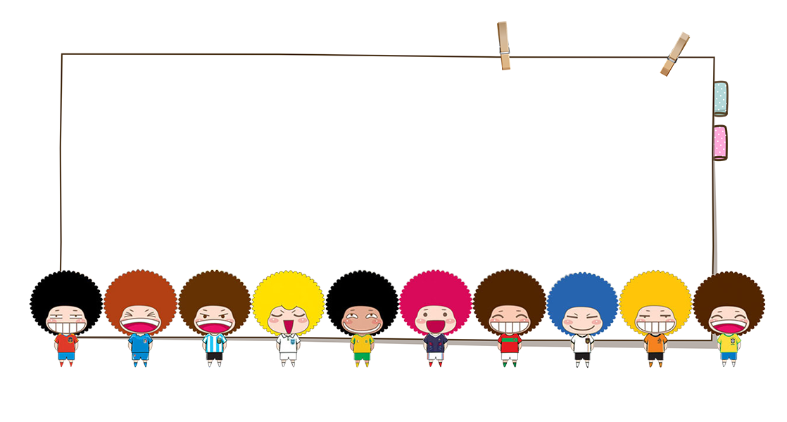
Bản thân em biết lựa chọn trang phục phù hợp theo mùa.

Slide 9
Phải sử dụng trang phục phù hợp theo mùa để bảo vệ sức khoẻ và thoải mái khi tham gia các hoạt động.

Slide 10


Slide 11

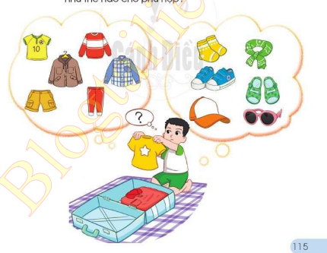

Slide 12
Tết Nguyên đán vào khoảng từ cuối tháng 1 đến tháng 2 dương lịch, vào mùa xuân. Trời lạnh, có thể có mưa phùn, bạn An nên mang theo những trang phục dưới đây:

Slide 13
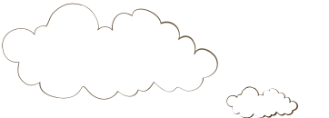

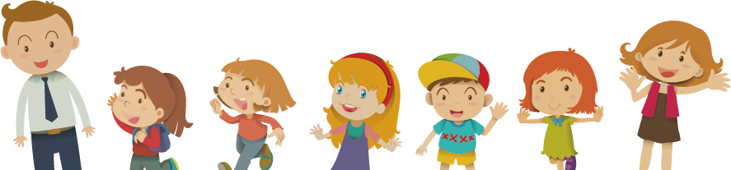
Chào tạm biệt các con.
Chúc các con chăm ngoan, học tập tốt!

